Slide 1
Електронна енциклопедія «Перерізи багатогранників»
Лисенко Вадим Сергійович

Slide 2
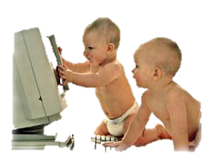
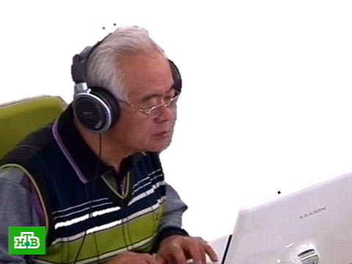
Актуальність
Notes:
Актуальність теми роботи, обумовлена загальною комп'ютеризацією суспільства.
Разом з традиційними навчальними посібниками почали використовуватися, так звані, електронні підручники, зручні і для домашнього навчання, і для використання в школі.

Slide 3
Електронні навчальні засоби
Електронна
енциклопедія
Учитель
Учень
Notes:
Електронні навчальні засоби істотно підвищують якість візуальної інформації, вона стає більш яскравою, а як відомо, чим цікавіше представлений матеріал, тим цікавіше його вивчати. Тому можливості електронних засобів навчання не обмежуються тільки викладом і демонстрацією матеріалу, вони покликані зацікавити учня.

Slide 4
Переваги електронних засобів навчання
Екологіч-ність
Менша вартість
Підвищення якості візуальної інформації
Notes:
Також електронні засоби навчання мають низку переваг над традиційними: вони підвищують якість візуальної інформації, вони набагато екологічні, та деякі з них коштують дешевше.

Slide 5
Мета роботи
Створення інтерактивної електронної енциклопедії «Перерізи багатогранників», яку можна використовувати на уроках математики та для самостійного навчання.
Notes:
Метою роботи було створення інтерактивного електронної енциклопедії «Перерізи багатогранників», яку можна використовувати на уроках інформатики, математики та для самостійного навчання. Також цей навчальний засіб повинен містити якомога більше видів викладання матеріалу та перевірки знань учня.

Slide 6
Завдання
Вивчити, провести аналіз літератури та розробити довідкову інформацію з теми роботи.
Створити презентації для кожної з категорій фігур
Розробити тест для самоперевірки вивченого матеріалу та контрольної перевірки знань за темою.
Провести практичну роботу по використанню підручника на уроках математики.
Notes:
Для досягнення мети роботи здійснювалося вирішення наступних основних завдань:
Вивчити та провести аналіз літератури з теми роботи.
Створити лекції та презентації, розробити практичні та самостійні роботи.
Розробити тест для перевірки вивченого матеріалу.
Провести практичну роботу по використанню енциклопедії на уроках математики.

Slide 7
Поетапний опис створення електронної енциклопедії
заключний
практичний
Розробка файлу автоматичного запуску у форматі *exe
організаційний
Верстка сторінок енциклопедії
підготовчий
Розробка дизайну, створення анімаційних роликів,
компоновка
Розробка структури, складання дидактичного наповнення енциклопедії
Notes:
На підготовчому етапі було розроблено структуру та дидактичне наповнення енциклопедії.
На організаційному етапі – розроблено дизайн слайдів, створено анімаційні ролики.
На практичному етапі була реалізована верстка сторінок енциклопедії
І на заключному етапі було створено файл автоматичного у форматі *exe

Slide 8
Верстка
Головна сторінка
дидактичний матеріал
завдання для самостійної роботи
перевірочний тест
контрольний тест
тетраедр
довідкова література
піраміда
паралелепіпед
призма
Notes:
Перед тим, як починати верстку сторінок енциклопедії, потрібно підготувати структуру навчальному ресурсі, наприклад на папері. Таким чином буде видно яка загальна кількість сторінок та яким чином вони пов’язані між собою. Після структурування робиться загальний ескіз кожної сторінки, тим часом осмислюючи як це буде втілюватися у коді самого навчальному ресурсі. Це дуже полегшить безпосереднє зв’язування сторінок та подальшу роботу над проектом.
Структура навчального ресурсі досить проста. Він містить головну сторінку-заставку, яка розгалужується на 9 сторінок до відповідних елементів дидактичного наповнення курсу.

Slide 9
Структура
Notes:
Дидактичне наповнення навчального ресурсу складається з:
Опису та поетапної побудови перерізів
Тетраедру
Паралелепіпеду
Піраміди
Призми, у яких наведено опис на продемонстровано поетапну побудову перерізів багатогранників.
Завдань для самостійної роботи, призначених для самостійного засвоєння матеріалу;
Тестових завдань, пристосованих для самоконтролю і саме тому дуже корисних для індивідуальних занять.
Теоретичного довідкового матеріалу, який містить теоретичні відомості з досліджуваної теми.
Списку рекомендованої літератури та Інтернет джерел, які нададуть можливість отримати додаткову інформацію особливо зацікавленим учням.

Slide 10
Таким чином,
Абстрактне мислення
Навички творчого пошуку рішення за допомогою інтуїції та підсвідомості
Енциклопедія
Розвиває
Просторове бачення
Notes:
Навчання за цим засобом розвиває в учнях:
Абстрактне мислення
Навичку творчого пошуку рішення за допомогою інтуїції та підсвідомості
Просторове бачення

Slide 11
формуванню формалізму у мисленні учнів
Енциклопедія
Перешкоджає
Створенню стереотипів, що заважають творчому мисленню
Notes:
Та в свою чергу перешкоджає:
Сформування формалізму у мисленні учнів
Створення стереотипів, що заважають творчому мисленню

Slide 12
Результати апробації
Загальний показник типів пам'яті
Notes:
Створений електронний навчальний ресурс було апробовано на заняттях міжшкільного факультативу та групових заняттях учнів 10 класів. Результати апробації виявили зростання показнику об'єму уваги учнів, показнику пізнавального інтересу та показників пам'яті учнів.

Slide 13
Висновки
необхідна
для самостійної роботи учнів
корисна
на практичних заняттях
зручна
для викладача
Notes:
Тема енциклопедії «Перерізи багатогранників» входить в курс математики 10 класу. У зв'язку з цим розглянуті і описані основні розділи і поняття повністю відповідають програмі та розташовані в такому порядку, щоб енциклопедією зручно було користуватися.
Таким чином, можна сказати, що результатом роботи стала електронна енциклопедія, яка є:
необхідна для самостійної роботи учнів
корисна на практичних заняттях
зручна для викладача

